Slide 1
SREDNJE KRALJEVSTVO
1.L
Lara Gojak, Tonka Sisarić, Matea Šimić, Roza Topić i Rena Vlaho

Slide 2
O SREDNJEM KRALJEVSTVU
XI. - XIV. Dinastija
kralj Mentuhotep II. - utemeljitelj
društvene i gospodarske obnove
faraoni se ističu kao ratnici
kralj Sezostris III. - vrhunac Srednjeg kraljevstva

Slide 3
DINASTIJE
vladavina faraona Mentuhotepa II.
ujedinjenje Egipta
Teba - prijestolnica
XI.
vladari iz naroda semitske jezične skupine
Xois – prijestolnica
oblast delte Nila
XIV.
početak napretka u kvaliteti umjetnosti i arhitekture
razvila se zbog stabilnosti koju je omogućila XI. dinastija
prodor Hiksa u Egipat
početak Drugog međurazdoblja
XIII.
XII.

Slide 4
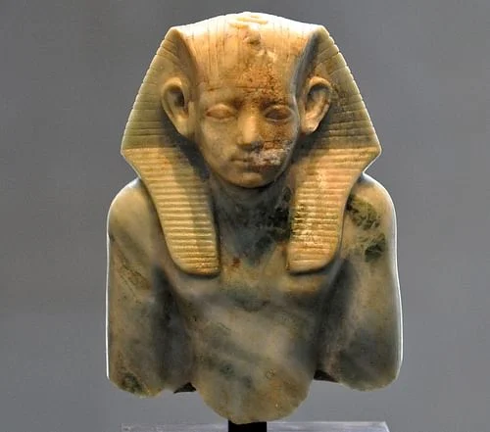
MENTUHOTEP AMENEMHAT II.
utemeljitelj Srednjeg kraljevstva
bio je lokalni egipatski princ u Tebi za vrijeme Prvog međurazdoblja
prvi priznati vladar jedanaeste dinastije
proglasio se kraljem cijelog Egipta
dobio je ime po bogu Mentu
uvodi službu vezira Donjeg Egipta smanjuje broj nomarha
početak uzdizanja Amonovog kulta u Tebi

Slide 5
POGREBNI KOMPLEKS MENTUHOTEPA II U DEIR EL-BAHRIJU

Slide 6
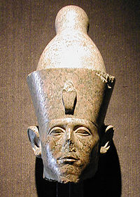
SENUSRET(SEZOSTRIS) III.
faraon XII. Dinastije
vladao od 1878. do 1841. pr. Kr.
ukinuo funkciju nomarha kako bi suzbio vlast lokalnih moćnika, a umjesto njih na čelo noma postavio je činovnike
osvojio Kuš
Egipat je tijekom njegove vladavine postigao veliki uspon
osvajački ratovi u Nubiji i Palestini
naredio uništenje jednoga cijeloga naselja koje je osvojio: sve je muškarce dao ubiti, a žene i djecu porobiti

Slide 7
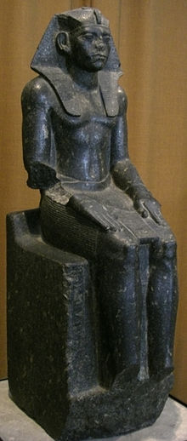
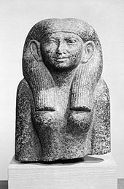
UMJETNOST
nakon ponovnog ujedinjenja Egipta u Srednjem kraljevstvu, kraljevi Jedanaeste i Dvanaeste dinastije mogli su se ponovno usredotočiti na umjetnost
izrađivali su spomenike u stilu memfitskih modela Pete i rane Šeste dinastije
sarkofazi od kamenih kutija s ravnim poklopcima
lijesovi s unutarnjim ukrasima postali su rijetki, a vanjski ukrasi postali su složeniji
Rishi - lijes izrađen od drveta ili kartona
kvaliteta egipatskih kipova dosegla je vrhunac u Srednjem kraljevstvu
Glava i torzo plemkinje
Sjedeći kip Amenemhata III.

Slide 8
ZANIMLJIVOSTI
Tri vrste ukopa : površinske grobnice sa ili bez lijesa, grobovi s kovčezima i grobnice sa sarkofagom.
Napravljena je piramida za faraona Sezostrisa, široka 105m2 I visoka 75m, a oko nje je bilo 7 manjih piramida za sve njegove žene.
Uobičajeno kulturno vjerovanje u starom Egiptu bilo je da kada je dio tijela na spomeniku oštećen, više ne može obavljati svoju svrhu, stoga slomljen nos(Sezostris III.) uzrokuje prestanak disanja duha.

Slide 9
IZVORI :
https://hr.wikipedia.org/wiki/Srednje_egipatsko_kraljevstvo
https://www.metmuseum.org/toah/hd/mking/hd_mking.htm
https://www.worldhistory.org/Middle_Kingdom_of_Egypt/
https://hr.wikipedia.org/wiki/Mentuhotep_I.
https://hr.wikipedia.org/wiki/Sesostris_III.
https://www.znanje.org/i/i24/04iv05/04iv0503052425/istorija/srednje%20kraljevstvo.htm
https://en.wikipedia.org/wiki/Middle_Kingdom_of_Egypt
https://www.studocu.com/row/document/sveuciliste-u-zagrebu/povijest-ranih-civilizacija/6-srednje-kraljevstvo/7626975
https://proleksis.lzmk.hr/17150/

